Slide 1
«Использование SCRATCH программирования на уроках в классах ускоренного обучения интенсива «Эффективная начальная школа Подмосковья: лучшие практики»
Солдаткина Елена Александровна, учитель начальной школы,
МБОУ «Центр образования №30», Богородский городской округ

Slide 2
Цели и задачи Цель: повышение мотивации к изучению программирования через создание проектов в SCRATCH. Задачи:
развитие алгоритмического, логического и системного мышления обучающегося, формирование у него творческого подхода к решению задач;
формирование культуры пользования информационными и коммуникационными технологиями, умений и навыков проектной и исследовательской деятельности;
воспитание интереса к программированию как к ключевой технологии XXI века, стремления использовать полученные знания, умения и навыки в учебной деятельности и в повседневной жизни.

Slide 3
Связь с предметами
окружающий мир
математика
русский язык
литературное
чтение

Slide 4
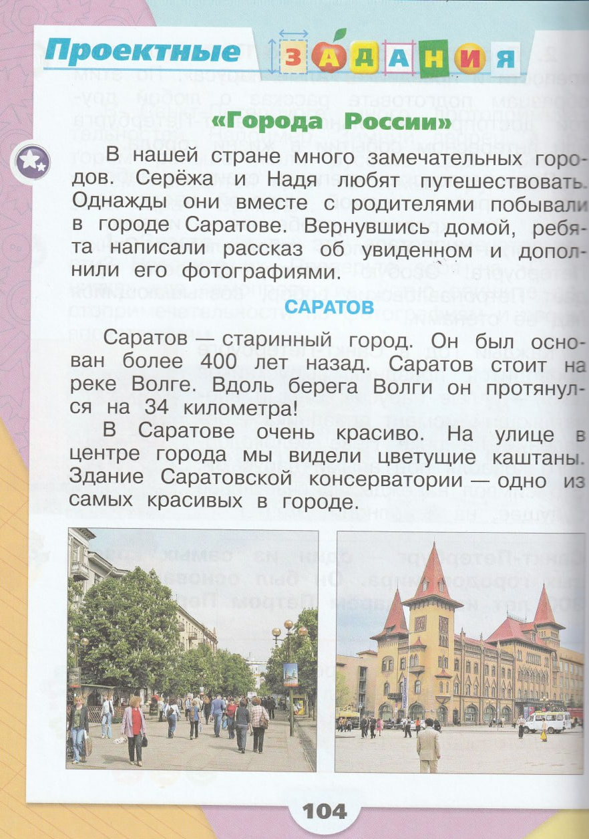
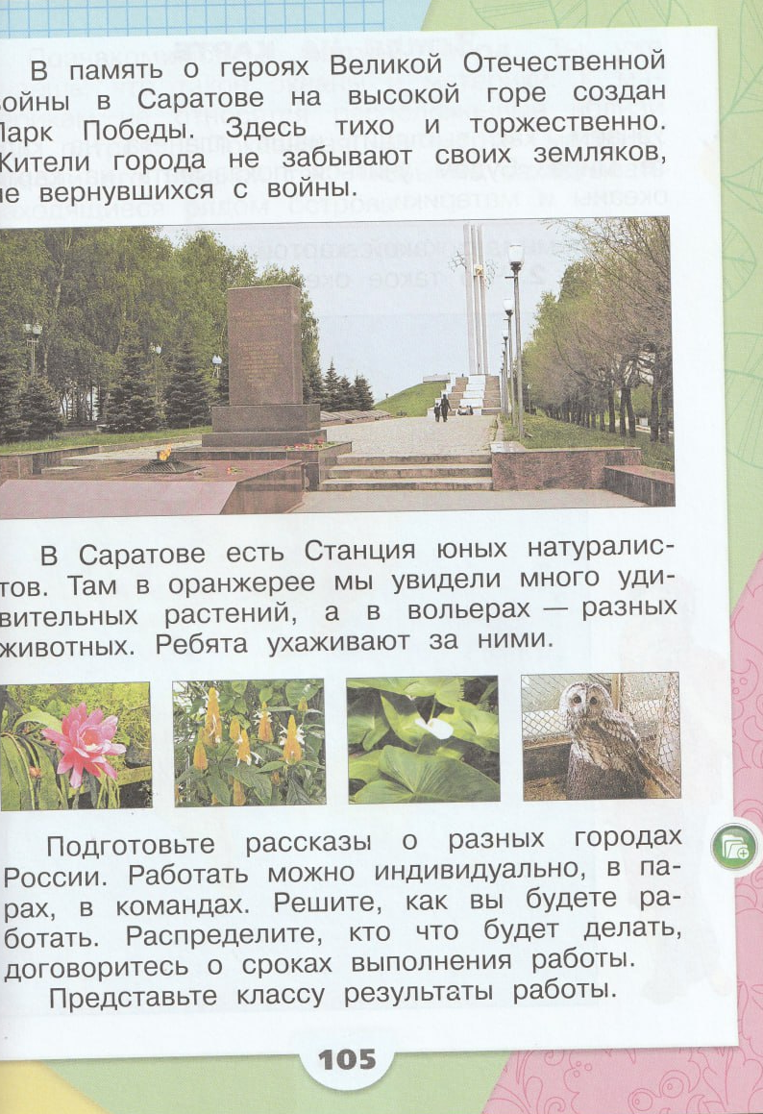
Проектная работа по окружающему миру

Slide 5
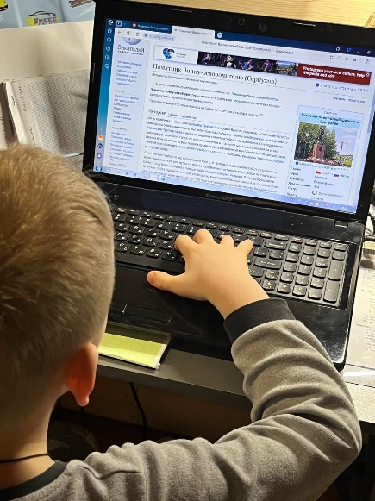
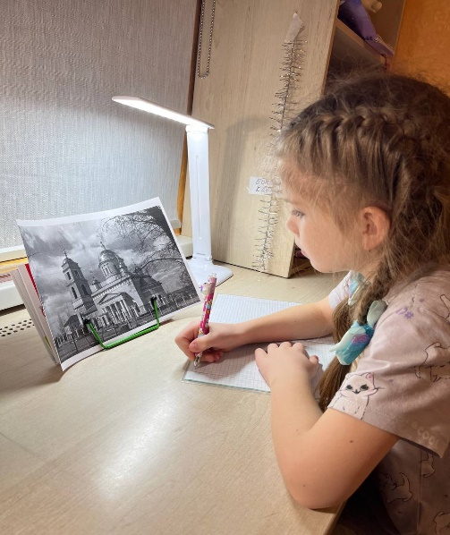
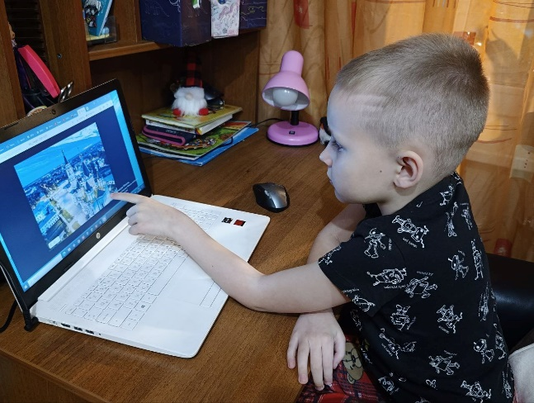
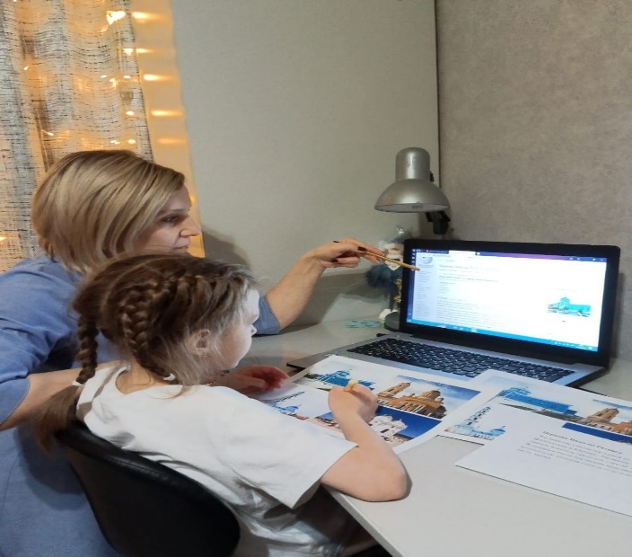
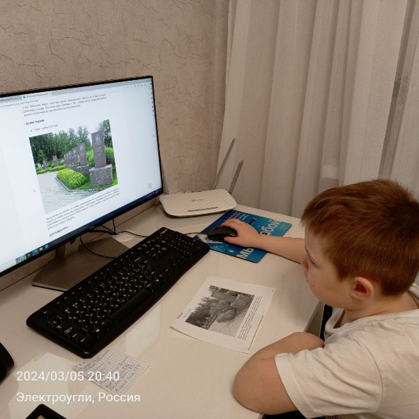
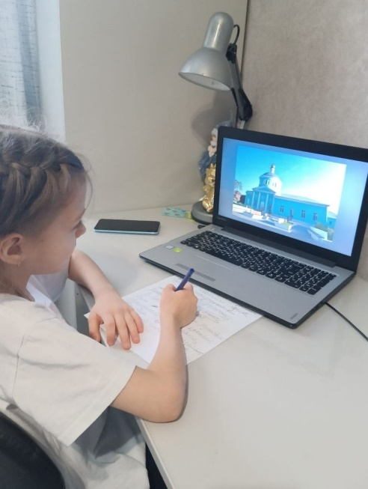
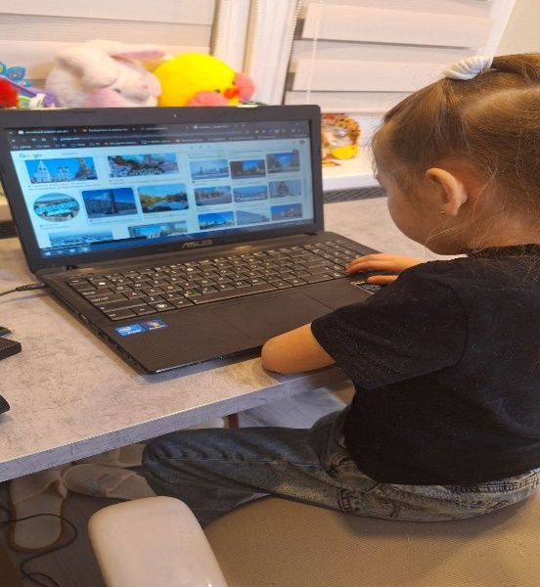
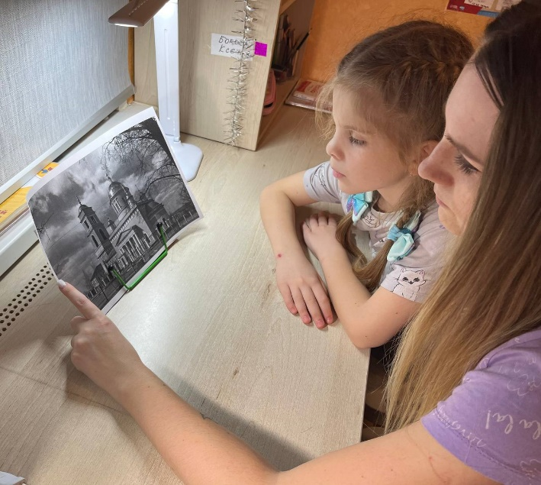
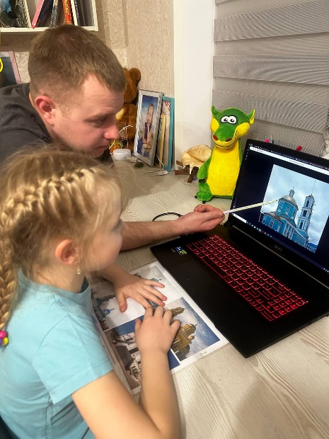
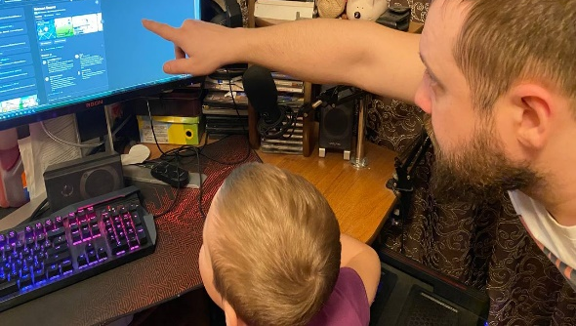
Этапы проекта
Сбор информации для проекта. Совместная работа с родителями

Slide 6
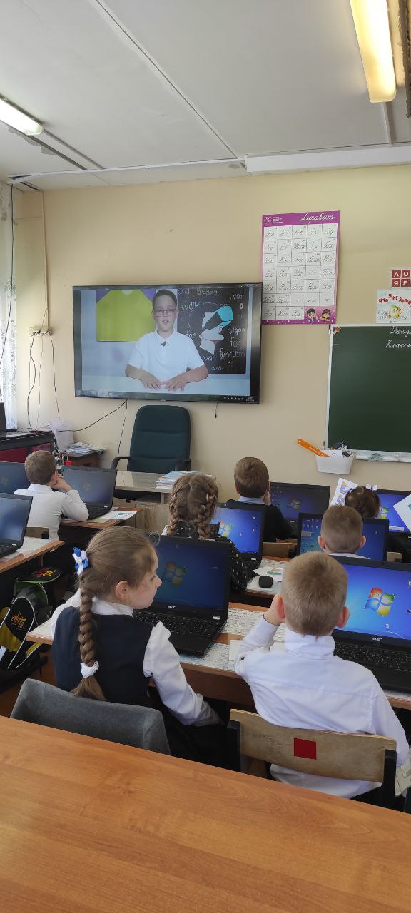
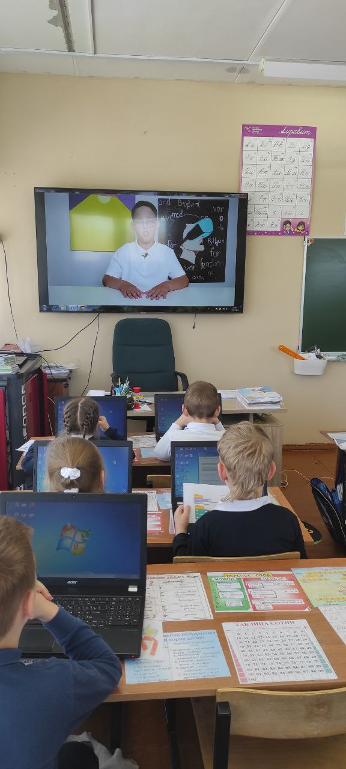
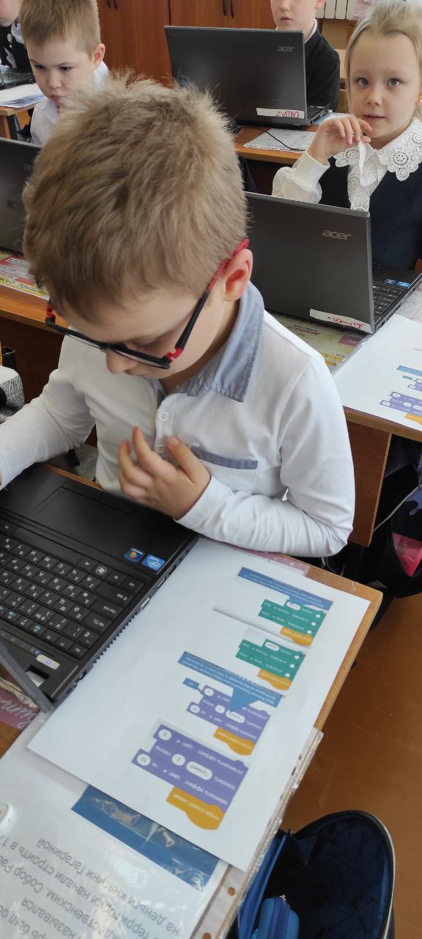
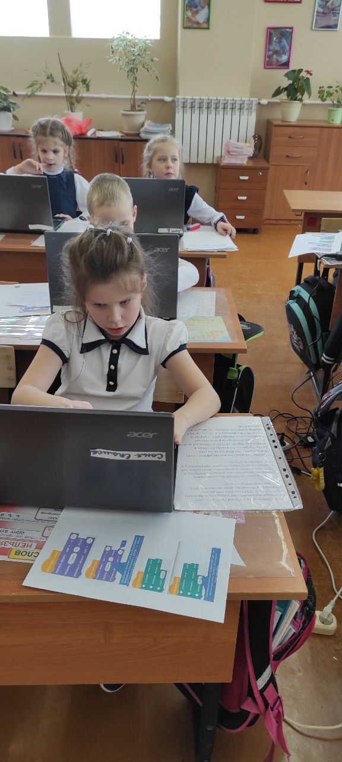
Просмотр видеоурока
Создание скрипта

Slide 9
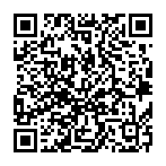
Спасибо!
Контакт: mea04@mail.ru

